Slide 1
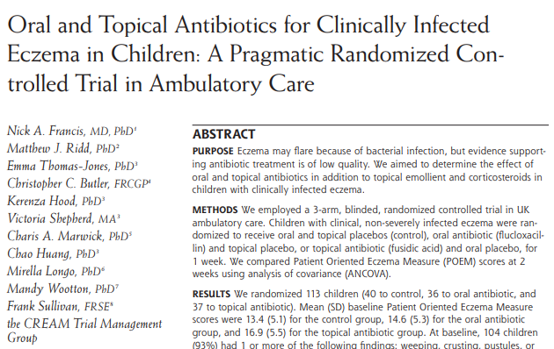
Çocuklarda Klinik Olarak Enfekte Egzama için Oral ve Topikal Antibiyotikler: Ayaktan Tedavide Pragmatik Randomize Kontrollü Bir Deneme
Araş. Gör. Dr. Abdullah Kaan KURT
9/10/2018

Slide 2
GİRİŞ
Egzama Amerika Birleşik Devletleri ve Birleşik Krallık’ta neredeyse her 5 kişiden birini etkiler ve yaşam kalitesini önemli ölçüde azaltır.
Bu durum alevlenmeler ve remisyonlarla karakterizedir. Ancak, alevlenmelerin nedeni belirsizliğini korumaktadır.

Slide 3
GİRİŞ
Egzama alevlenmelerinin birinci basamakta nasıl yönetildiği konusunda yayınlanmış bir veri yoktur, ancak % 40'ının topikal antibiyotiklerle tedavi edildiği tahmin edilmektedir.
Antibiotiklerin yaygın kullanımı antimikrobiyal direncin gelişmesine önemli ölçüde katkıda bulunur.

Slide 4
GİRİŞ
Egzaması olan hastaların yaklaşık % 70'inde lezyonlu deriden Staphylococcus aureus (S. aureus), izole edilebilir.
Egzama ve S. aureus'un varlığı arasında açık bir ilişki olmasına rağmen, neyin enfeksiyon oluşturduğuna ve antibiyotik tedavilerinin ne derece fayda sağladığına dair belirsizlik mevcuttur.
Egzamaya yönelik antimikrobiyal müdahaleler hakkındaki bir Cochrane derlemesi, ilgili çalışmaların çoğunun küçük ve kalitesiz olduğunu belirtmektedir.
Notes:
Daha şiddetli egzama daha yüksek organizma yoğunluğu ile ilişkilidir.

Slide 5
GİRİŞ
Bu çalışma klinik olarak enfekte egzaması olan çocuklarda, topikal kortikosteroidlerle standart tedaviye ek olarak oral veya topikal antibiyotiklerin, subjektif egzama şiddetini azaltmada plasebodan daha etkili olup olmadığını değerlendirmek üzere tasarlandı ve egzama alevlenmeleri için devam eden antibiyotik kullanımını sorguladı.

Slide 6
METOD
CREAM (Children with Eczema Antibiotic Management study)
Bu çalışma Birleşik Krallık'ta ayaktan tedavide; çift kör, bireysel randomize kontrollü bir çalışma olarak tasarlandı.

Slide 7
METOD
Katılımcılar
Klinisyenlerden, enfekte egzama olduklarını düşündükleri 3 ay ila 7 yaş arası hastaları dahil etmeleri istendi.
Klinisyenlere enfeksiyona işaret eden semptom veya bulguların aşağıdakileri içerebileceği konusunda rehberlik verildi.
  Nemlendiricilerle ve / veya orta ila hafif etkili topikal kortikosteroidlerle standart tedaviye cevap vermeyen egzama
  Egzemanın şiddetinde veya genişliğinde bir alevlenme
  İltahap akıtan veya kabuklanan egzema

Slide 8
METOD
Katılımcılar
Yakın zamanda güçlü veya çok güçlü topikal kortikosteroid veya antibiyotik kullananlar, şiddetli enfeksiyon veya önemli komorbid hastalığı olan çocuklar hariç tutulmuştur.

Slide 9
METOD
Müdahaleler
Katılımcılar 3 çalışma grubuna randomize edildi:
  Oral ve topikal plasebolar (kontrol grubu);
  Oral antibiyotik ve topikal plasebo (oral antibiyotik grubu veya OA)
  Topikal antibiyotik ve oral plasebo (topikal antibiyotik grubu veya TA)

Slide 10
METOD
Müdahaleler
Değerlendirilen oral antibiyotikler penisilin alerjisi olanlar için fluksoksililin (floksasilin) süspansiyonu (250mg / 5mL) veya eritromisin süspansiyonu (250mg / 5mL) idi.
Ebeveynlere 7 gün boyunca, 2 yaş ve altı katılımcılara günde 4 kez 2,5mL (125mg), büyük katılımcılar için günde 4 kez 5mL (250mg) ilaç uygulama talimatı verildi.

Slide 11
METOD
Müdahaleler
Tüm katılımcılara topikal kortikosteroid (yüz için % 1 hidrokortizon, vücudun diğer bölümleri için % 0.05 klobetasone bütirat (veya eşdeğeri)) ve tercih ettikleri bir nemlendirici (antimikrobiyal içeren nemlendirici hariç) reçete edildi.

Slide 12
METOD
Veri koleksiyonu
Mümkün olan en kısa sürede onam almak, başlangıç verilerini toplamak ve çalışma ilacı sağlamak için bir başlangıç görüşmesi gerçekleştirildi.
Toplanan temel veriler demografik bilgileri, mevcut alevlenme süresini, ilaçları, semptomları, ateşi ve enfeksiyon belirtilerini içeriyordu.
Ebeveynlerden 4 hafta günlük semptom şiddeti durumunu (cilt kızarıklığı, çatlama, ağrı, kaşıntı, uyku bozukluğu, sızma , kanama ve ateş), yan etkileri (mide bulantısı, kusma, ishal, karın ağrısı, eklem ağrıları ve yeni döküntü), ilaç kullanımını ve konsültasyonları kayıt etmeleri istenildi.

Slide 13
METOD
Veri koleksiyonu
Katılımcılar 2 ve 4 hafta sonra tekrar ziyaret edildi ve 3 ay sonra tıbbi kayıtları gözden geçirildi.
Bu noktada, katılımcıların ebeveynlerinden bir e posta anketi doldurmaları istenildi.

Slide 14
METOD
Veri koleksiyonu
Primer sonuç 2 haftada Hasta Odaklı Egzama Ölçümü (POEM) skoru idi.
POEM sübjektif egzama şiddetini bir önceki haftaya göre ölçer.
0 ile 28 arasında bir puan alır ve daha yüksek skorlar daha şiddetli egzama şiddeti gösterir.
POEM için klinik açıdan minimum önemli fark yaklaşık 3'tür

Slide 15
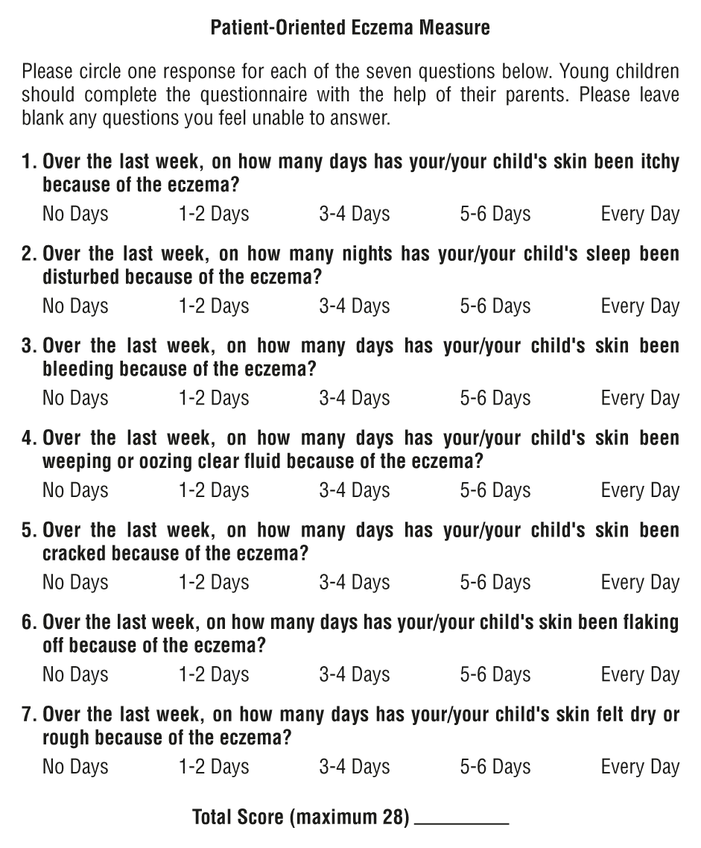
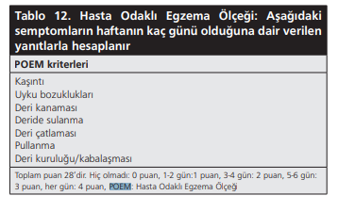

Slide 16
METOD
Veri koleksiyonu
Egzama cilt, boğaz ve burun sürüntü örnekleri başlangıçta, 2. haftada ve 3. ayda alındı.
Başlangıçtaki örnekler, katılımcıların ekzematöz cildinde bulunan S. aureus prevalansını tanımlamak için kullanıldı.
S. aureus ve beta-hemolitik streptokoklarda antimikrobiyal direncin tanımlanması için başlangıç ve takip örnekleri kullanıldı.

Slide 17
METOD
Analiz
α = 0.025 ve 90% güç kullanarak tedavi grubu başına 137 katılımcıya ihtiyacın olduğu belirlendi.
% 20'lik bir kayıp olucağı göz önünde bulundurularak 411 kişiye ulaşmak için hedef olarak 517 katılımcı belirlendi.
Nisan 2014'te, ilk 69 katılımcıdan alınan verileri kullanarak örneklem büyüklüğündeki hesaplama tekrar gözden geçirildi ve analiz için gerekli toplam veri 225 olarak belirlendi.

Slide 18
METOD
Analiz
Öncelikli analizler anova testi kullanılarak , 2 müdahale grubunun her birinde kontrol edilen 2 haftalık POEM puanları kontrol grubu ile karşılaştırıldı.
Her grup için ortalama günlük semptom skor grafisi çizildi ve analizler eğri altındaki alandan yararlanılarak karşılaştırıldı.

Slide 19
METOD
Analiz
Topikal kortikosteroidler, British National Formulary sınıflandırması kullanılarak hafif, orta, güçlü veya çok güçlü olarak sınıflandırıldı.
Eksik veriden kaynaklanan potansiyel bilgi sapmasını değerlendirmek için duyarlılık analizleri gerçekleştirildi.
Analizler SPSS 20 versiyonu (IBM Corp) kullanılarak yapıldı. Çalışma, Ulusal Araştırma Etik Servisi Güney Galler Etik Komitesi (Referans: 12 / WA / 0180) tarafından onaylandı.

Slide 20
BULGULAR
113 katılımcı randomize edildi. (hedef örnek büyüklüğünden daha azdı.)
Üç katılımcının penisilin alerjisi vardı, ancak hiçbiri oral antibiyotik grubuna randomize edilmedi, bu nedenle hiçbir katılımcıya oral eritromisin verilmedi.
3 grubun başlangıç özelliklerinde anlamlı fark yoktu.

Slide 21
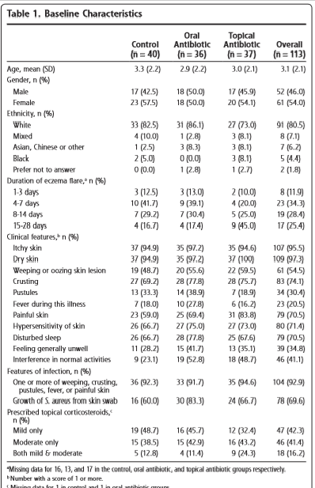

Slide 22
BULGULAR
Katılımcıların % 90'ından fazlasında klinisyeni tarafından kaydedilen 1 veya daha fazla klasik enfeksiyon belirtisi mevcuttu.
Katılımcıların % 70'inde ise bir deri örneğinden izole edilen S. aureus vardı.

Slide 23
BULGULAR
Başlangıç değerlendirmelerinde (n = 100)
  % 53.0 eritem,
  % 30.0 orta veya şiddetli kabuklanma,
  % 10.1 iltihab,
  % 6.8 püstül saptandı

Slide 24
BULGULAR
POEM skorları başlangıçta 3 grupta benzerdi ve 3 grubun hepsinde 2 haftada azaldı (düzeldi) (Tablo 2).
2 hafta sonra Kontrol grubuyla karşılaştırıldığında 2 müdahale grubunda da POEM skorları arasında anlamlı fark bulunmadı.
4. hafta ve 3. ay POEM skorları ve diğer sekonder sonuçlar, oral ve topikal antibiyotiklerden hiç veya çok az klinik yarar sağlandığını göstermiştir.

Slide 25
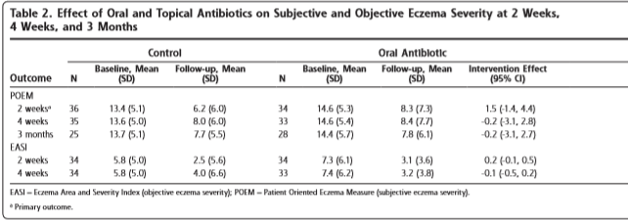
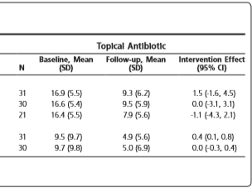

Slide 26
BULGULAR
Toplam günlük semptom skorları ilk hafta boyunca azaldı ve daha sonra nispeten stabil kaldı
3 grubun semptom skorları arasında anlamlı fark yoktu.
Gruplar arasında topikal kortikosteroidlerin kullanımı açısından anlamlı fark yoktu.

Slide 27
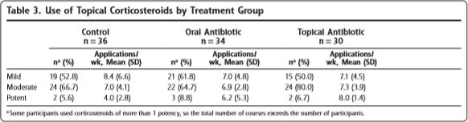

Slide 28
BULGULAR
İlaç kullanımı veya eksik veri için yapılan düzeltmeler sonuçları etkilemedi.
Başlangıçta hastaların yüzde yetmişinde ekzematöz deriden kültürlenmiş S. aureus vardı; Yüzde 2. hafta ve 3. ayda sırasıyla % 44 ve % 36'ya düştü, gruplar arasında anlamlı fark yoktu.

Slide 29
BULGULAR
Hiçbir ciddi yan etki bildirilmedi.
Yeni döküntü, ishal ve kusma en sık görülen advers olaylardı, sırasıyla % 17.5, % 15.5 ve % 12.4 olarak saptandı. Tedavi grubları arasında dikkate değer fark yoktu.

Slide 30
TARTIŞMA
Bu çalışmada, klinik olarak enfekte olmuş egzama alevlenmeleri olan çocuklarda birinci basamakta hafif ve orta şiddette topikal kortikosteroid kullanımı ile hızlı bir iyileşme görülmüştür.
Kortikosteroid kullanıma ek oral veya topikal antibiyotiklerin ilavesinden ek fayda sağlanılamamıştır.

Slide 31
TARTIŞMA
Çalışma hedef katılımcı saytısına ulaşamadı.her iki grubun tedavi edici güven aralığı alt bandı (–1.4 ve –1.6) POEM için yayınlanan minimal klinik önemli farkdan daha düşüktü
Bu sonuçlar şansa bağlı değildir ve örnek büyüklüğüne ulaşılmış olsa bile antibiyotiklerin anlamlı bir fayda sağlamadığı sonucunun değişmesi olası görünmemektedir.
İkincil analizlerin hepsi tutarlı ve aynı yönde olup, sıfır içeren küçük etki büyüklükleri ve güven aralıkları göstermiştir.

Slide 32
TARTIŞMA
Güç ve sınırlamalar
Çocuklarda klinik olarak enfekte egzama tedavisininde oral ve topikal antibiyotik etkisini değerlendirmek için yapılmış en büyük çalışma olması,
Ayaktan bakımda egzema alevlenmeleri olan çocukların çoğunun tedavi edildiği tek çalışma olması,
Randomizasyonun bağımsız olarak gerçekleştirilmesi, eşleştirilmiş plaseboların kullanılması ve paylaştırmada herhangi bir ihlalin olmaması çalışmanın güçlü yönleridir.

Slide 33
TARTIŞMA
Güç ve sınırlamalar
Başlangıçta ve takipte subjektif ve objektif egzama şiddetini değerlendirmek için onaylanmış formlar kullanılmıştır.
Yüksek takip oranları sağlandı ve birincil analiz amacı tedavi etme niyetindeydi.
Daha uzun süreli izlem analizi ve eksik verilerin kontrol edilmesi için yapılan analizlerde, ne topikal ne de oral antibiyotiklerin klinik açıdan önemli bir fayda sağlamaması ana bulgularla tutarlıydı.

Slide 34
TARTIŞMA
Güç ve sınırlamalar
Enfekte ekzamanın standart bir tanımı yoktur, bu nedenle enfeksiyonun klinik şüphesine dayalı katılım kriterleri kullanıldı.
Dahil edilen katılımcılar, egzamalarında belirgin başlangıç noktası olan POEM puanlarının diğer ayaktan bakım çalışmalarında bulunanlara göre daha yüksek olduğunu (sırasıyla COMET’te ve BATHE’de 8.9 ve 9.8) işaret ettiler.
Tüm gruplarda takip süresi boyunca şiddet skorlarında anlamlı bir iyileşme vardı.

Slide 35
TARTIŞMA
Güçlü ve sınırlamalar
Katılımcıların % 90'dan fazlasında 1 veya daha fazla klasik enfeksiyon belirtisi vardı ve % 70'inden S. Aureus izole edildi.
Bununla birlikte, üçte birinden daha azında orta ila şiddetli kabuklanma vardı ve sadece %10’unda orta ve şiddetli iltihab vardı, bu nedenle tüm katılımcıların enfeksiyon geçirmemiş olması olası idi.

Slide 36
TARTIŞMA
Diğer Çalışmalar ile Karşılaştırma
Klinik olarak enfekte olmuş egzamaya sahip çocuklarda bir antibiyotiğin etkisini değerlendiren bir önceki çalışma sadece 33 çocuğu içermiştir ve sefadroksile randomize edilenler ile plaseboya randomize edilenler arasında hiçbir fark bulamamıştır.

Slide 37
TARTIŞMA
Diğer Çalışmalar ile Karşılaştırma
Diğer iki çalışma, klinik olarak enfekte egzama olan çocuklarda ve yetişkinlerde topikal antibiyotiklerin etkilerini incelemiştir.
Her ikisi de her bir bileşene kıyasla kombine antibiyotik / steroid ile tedavi edilenlerde anlamlı olarak daha iyi takip skorları bildirmiştir.
Bununla birlikte, her iki çalışma da hasta tarafından bildirilmiş veya onaylanmış sonuç ölçütlerini kullanmamıştır

Slide 38
TARTIŞMA
Veriler, klinik olarak enfekte olmuş egzama olan tüm çocukların antibiyotiklerle tedavi edilmemesi gerektiğini gösteren güçlü kanıtlar sunmaktadır.
Bununla birlikte, potansiyel olarak uygun çalışma konularının sadece küçük bir kısmını ele alındı ve ciddi enfeksiyonu olan hastalar dışlandı.

Slide 39
TARTIŞMA
Başlangıç özelliklerinin tablosu, çalışmanın nispeten hafif bir enfeksiyon belirtisine sahip katılımcılardan oluştuğunu düşündürmektedir, bu nedenle sonuçlar klinik olarak enfekte olmuş egzama olan tüm çocuklara genellenebilir olmayabilir.

Slide 40
TARTIŞMA
Bu çalışmada bazı hastalar hiç enfeksiyon geçirmemiş olabilir.
Klinik olarak enfekte olmuş egzamayı daha iyi tanımlamak için daha fazla araştırma yararlı olabilir.
Ancak bazı durumlarda enfekte olmuş egzema olarak tanımlanan bazı hastaların antimikrobiyal tedaviden fayda görmediği açıktır.

Slide 41
TARTIŞMA
Topikal antibiyotikler, özellikle topikal kortikosteroid içeren kombinasyon ürünlerinde, ayaktan bakımda sıklıkla kullanılır ve bunların kullanımı, direnç, alerji ve cilt hassasiyetini artırabilir.

Slide 42
TARTIŞMA
Her üç tedavi grubundaki çocuklar, randomizasyondan sonraki ilk hafta boyunca egzama ciddiyetinde ciddi iyileşme yaşadılar.
ilk hafta semptomatik iyileşmenin meydana gelmesi ve daha sonra seviyelerin düştüğü bulgusu, topikal kortikosteroidler ve nemlendiriciler ile tedavi edilen klinik olarak enfekte olmuş egzama alevlenmelerinde, iyileşme hakkında mümkün olan en iyi kanıtı sağlar.

Slide 43
TARTIŞMA
Egzama alevlenmeleri için topikal kortikosteroidlerin kullanımı önemli bir kanıt tabanına sahiptir ve katılımcılar topikal kortikosteroidler ve nemlendirici kullanımı ile iyi iyileşmiştir.
Topikal kortikosteroidlerin ve nemlendirici maddelerin sağlanması (veya kuvvetini arttırmak), klinik olarak daha hafif enfekte olmuş egzama alevlenmelerinin bakımında ana odak noktası olmalıdır.

